Slide 1
梁 甫 行
曹 植

Slide 2
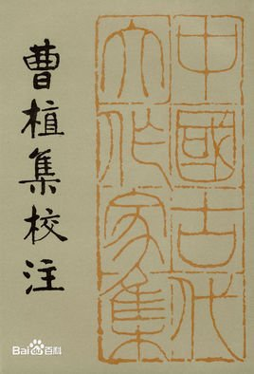
曹植(192-232)，字子建，沛国谯人，出生于东阳武，是曹操与武宣卞皇后所生第三子，生前曾为陈王，去世后谥号"思"，因此又称陈思王。
曹植是三国时期曹魏著名文学家，建安文学的代表人物。其代表作有《洛神赋》、《白马篇》《七步诗》等。后人因其文学上的造诣而将他与曹操、曹丕合称为"三曹"。
南朝宋文学家谢灵运有“天下才有一石，曹子建独占八斗”的评价。王士祯尝论汉魏以来二千年间诗家堪称“仙才”者，曹植、李白、苏轼三人耳。

Slide 3
读懂诗意
梁 甫 行
三国·魏 曹植
八方各异气，千里殊风雨。
剧哉边海民，寄身于草野。
妻子象禽兽，行止依林阻。
柴门何萧条，狐兔翔我宇。
八方的气候各不相同，千里之内的风雨形态不一。
海边的贫民多么艰苦啊，破旧的草屋是他们的栖身之地。
妻子和儿女像禽兽一样生活，盘桓在险阻的山林里。
简陋的柴门如此冷清，狐兔在房屋里自由穿梭毫无顾忌。
Notes:
八方的气候各不相同，千里之内的风雨形态不一。
海边的贫民多么艰苦啊，破旧的草屋是他们的栖身之地。
妻子和儿女像禽兽一样生活，盘桓在险阻的山林里。
简陋的柴门如此冷清，狐兔在周围自由穿梭毫无顾忌。

Slide 4
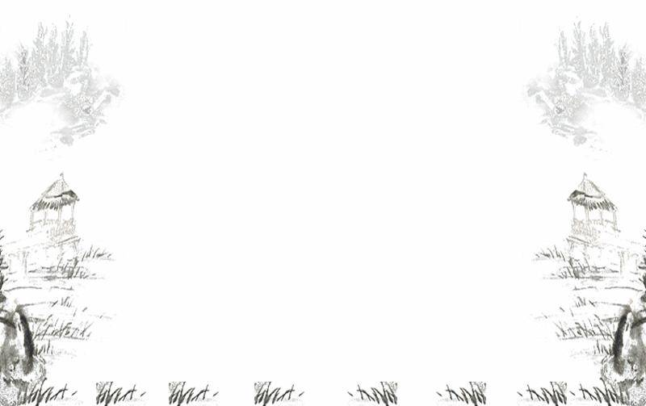
读懂诗情
梁 甫 行
三国·魏 曹植
八方各异气，千里殊风雨。
剧哉边海民，寄身于草野。
妻子象禽兽，行止依林阻。
柴门何萧条，狐兔翔我宇。
气候环境恶劣
正 面
悲哀
居住条件极差
白描
人们衣不蔽体
家园荒芜破败
环境烘托
本文以白描的手法，言简意赅地全方位展现了边海人们的痛苦生活，反映了边海农村的残破荒凉景象，表现了对下层人民的深切同情。

Slide 5
读出诗外
根据诗歌推测曹植生活的社会是怎样的？诗人写此诗的目的是什么？
曹植作为一个王孙公子，为何会发出如此感慨？
梁 甫 行
三国·魏 曹植
八方各异气，千里殊风雨。
剧哉边海民，寄身于草野。
妻子象禽兽，行止依林阻。
柴门何萧条，狐兔翔我宇。
曹植自曹丕夺位后，诗人被贬到贫困的海边，在自己生存的艰难不幸的环境中，看到下层人民的困苦生活，逐渐体会到下层人民的痛苦，有感而发，写下这首慷慨激愤之作。
Notes:
篡cuàn

